Slide 1
Suporte ao desenvolvimento de software através de um ambiente de DW

Slide 2
Laborátorio Avançado de Produção Pesquisa e Inovação em Software (LAPPIS)
Linhas de pesquisa
DataWerehouse
Métricas de qualidade de software.

Slide 3

Métricas de Código

Slide 4
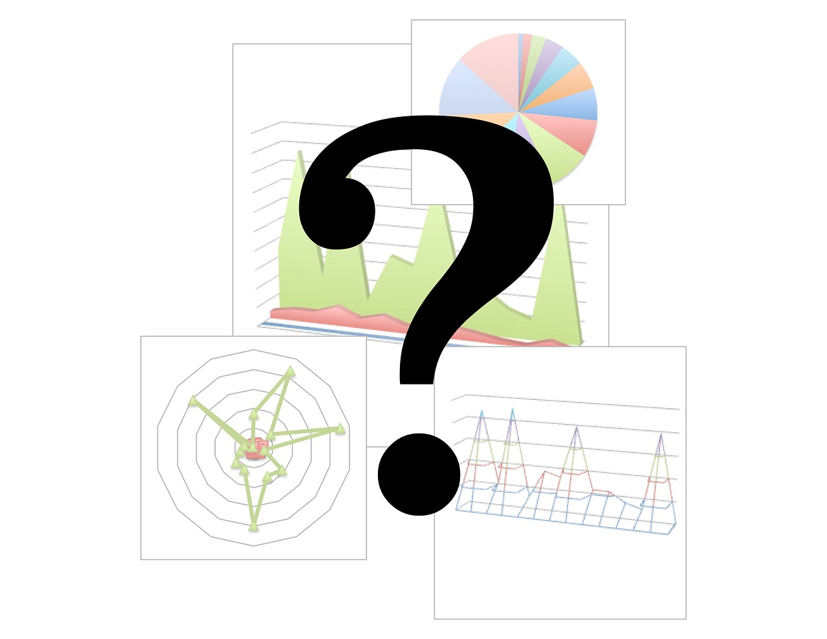
O que são?

Slide 5

Para o que servem?

Slide 6
Para o que servem?
Permitem a análise de dados relacionados a
Erros
Flexibilidade
Complexidade
Legibilidade
Manutenibilidade
Segurança e portabilidade
Henderson-Sellers, 1996

Slide 7
Cenários de Limpeza
Cenários são correlações entre métricas de código fonte e conceitos de código limpo.
Ex:
Classe pouco coesa

Slide 8
Possíveis cenários/Recomendação
Cenários | Recomendação
Classe pouco coesa | Reduzir a subdivisão da classe
Interface dos Métodos | Minimizar o número de parâmetros
Classe com muitos filhos | Trocar Herança por Agregação
Classe com muitos métodos grandes e/ou muitos condicionais | Quebrar os métodos
Classe com muita exposição | Reduzir o número de parâmetros públicos
Complexidade estrutural | Reduzir a quantidade de responsabilidades da Classe

Slide 9
Possíveis cenários/Métricas
Cenários | Métricas
Classe pouco coesa | LCOM4 e RFC
Interface dos Métodos | ANPM
Classe com muitos filhos | NOC
Classe com muitos métodos grandes e/ou muitos condicionais | AMLOC e ACCM
Classe com muita exposição | NPA
Complexidade estrutural | CBO e LCOM4
LCOM4(Falta de coesão entre métodos), RFC(Resposta para uma classe), ANPM(Média de número de parâmetros por método), NOC(Número de sub classes) , AMLOC(Número de linhas de código por método), ACCM(Média da complexidade ciclomática por métodos), NPA(Número de atributos públicos), CBO( Acomplamento entre objetos).
Notes:
<number>

Slide 10



Ferramentas
Analizo
FindBugs
PMD

Slide 11
Ferramentas
Analizo
Suporta: Java, C e C++
Desenvolvido na UFBA.
Fornece as métricas: Total de classes abstratas, total do número de classes, etc.
FindBugs
Analisa o código em busca de possíveis bugs.
Separados por categorias. Ex: Bad practice.
Tipos de Bugs: CN: Class implements Cloneable but does not define or use clone method
PMD
Violações
Apresenta as possíveis vi

Slide 12
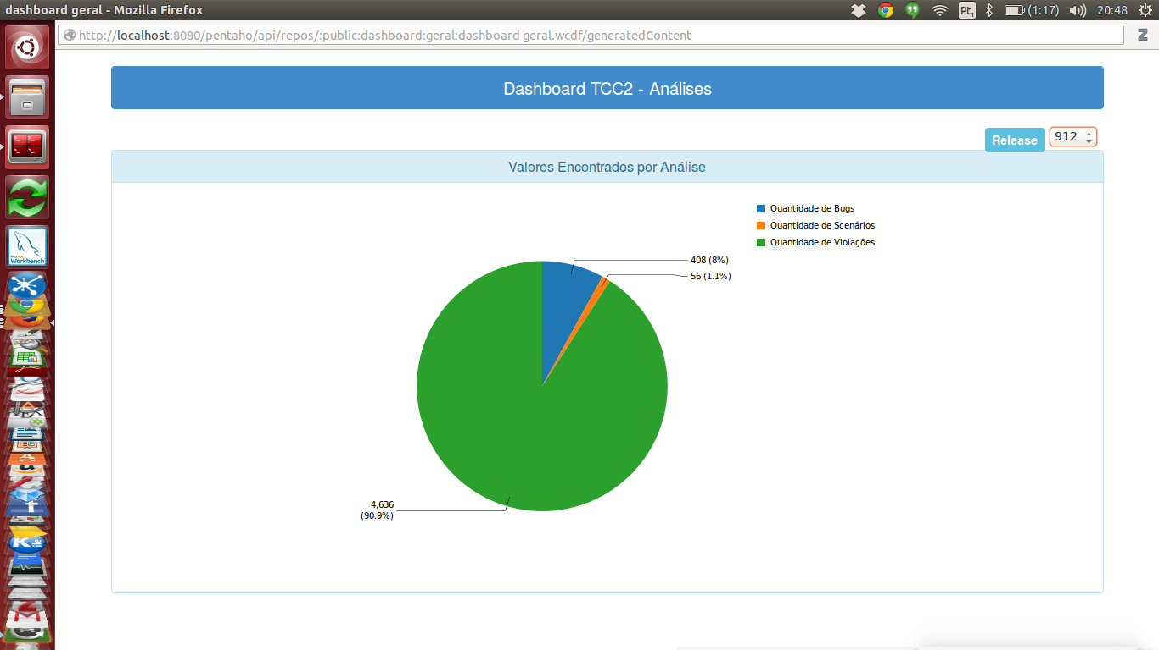
Gráficos

Slide 13
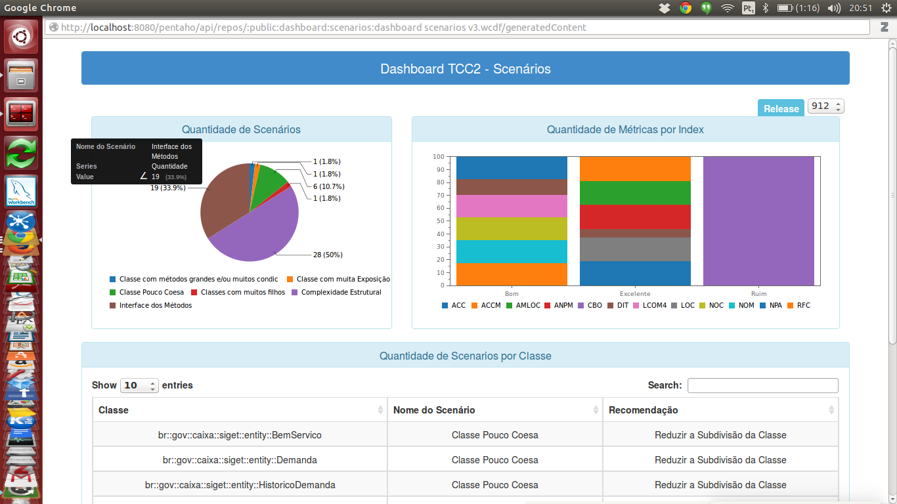
Gráficos

Slide 14
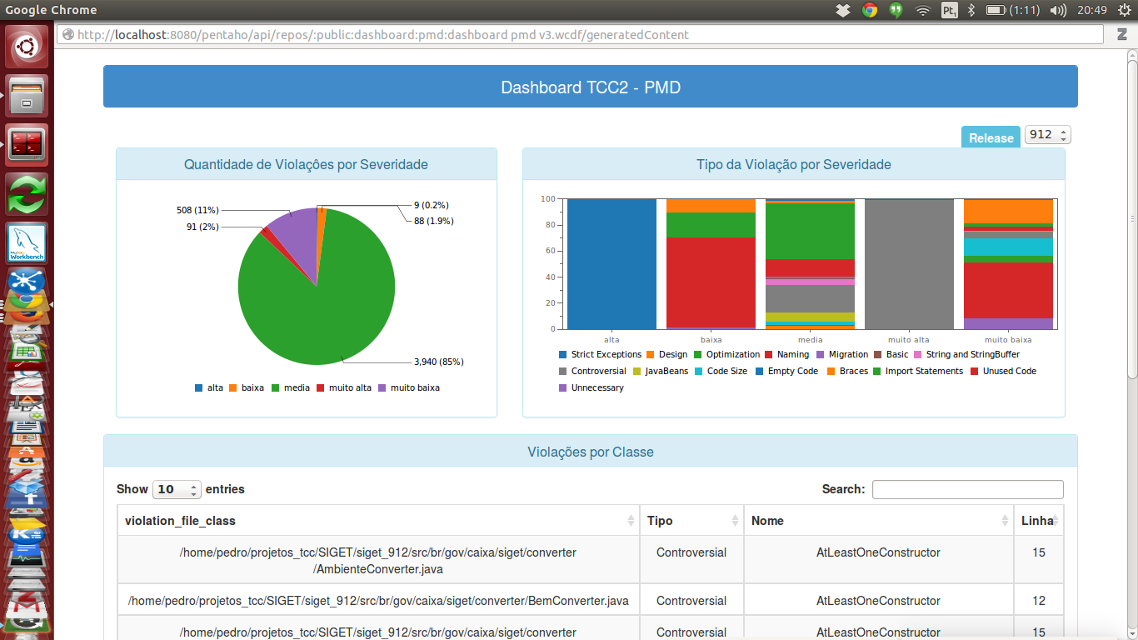
Gráficos

Slide 15
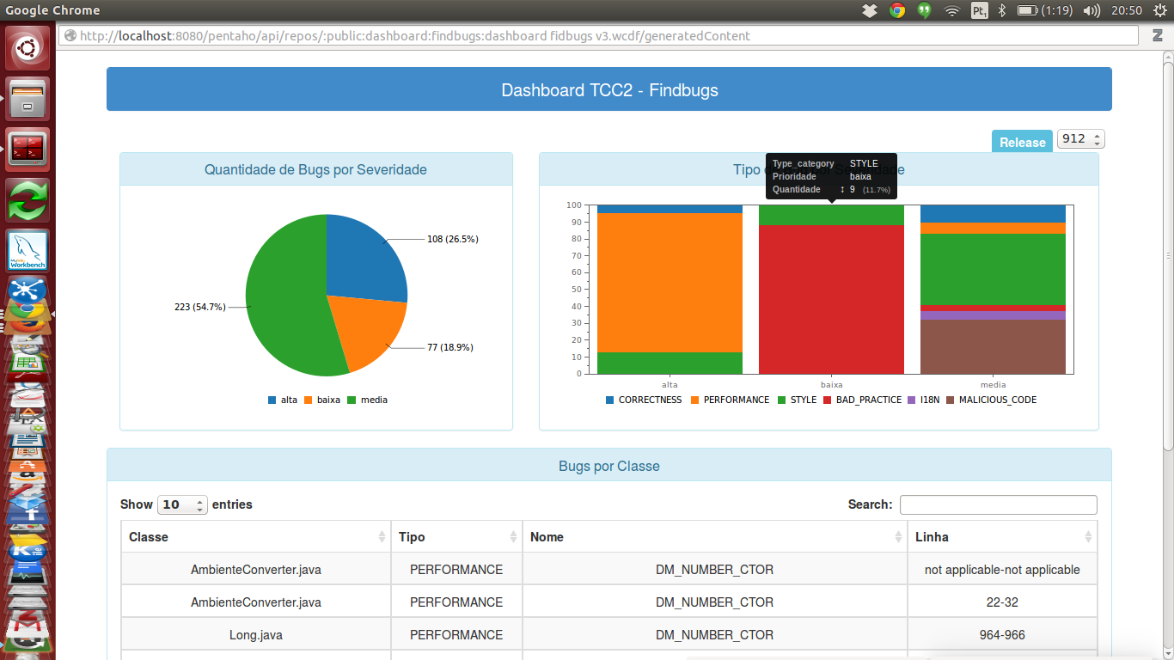
Gráficos

